Slide 1
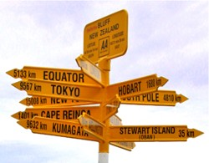
Orientácia v meste
Imrichová

Slide 2
Is there a...near here?
Je tu/Nachádza sa tu niekde blízko...?

Slide 3
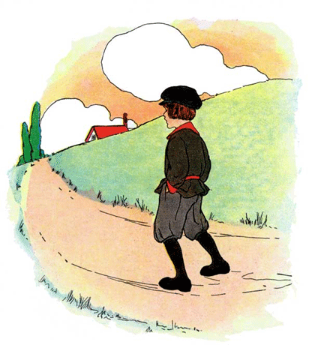
Go along here.
Choďte tadiaľ/popri.

Slide 4
There‘s a ....
Tam je...

Slide 5
On the right
napravo

Slide 6
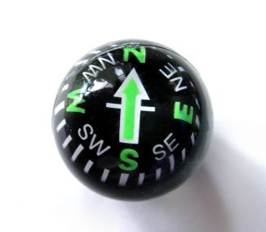
Go past the...
Choďte popri...

Slide 7
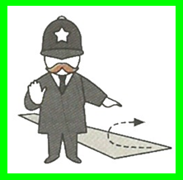
Take the first turning...
Zabočte na 1. zákrute

Slide 8
On the left
naľavo

Slide 9
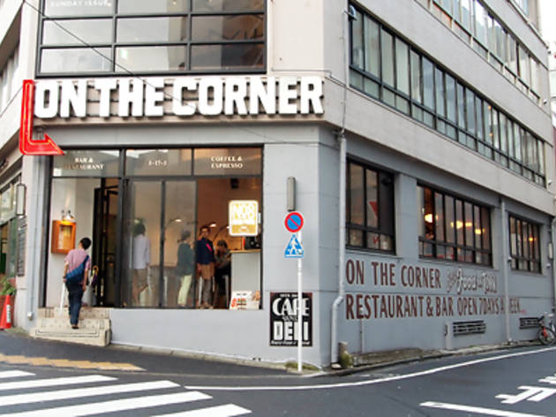
It‘s on the corner...
Je to na rohu...

Slide 10
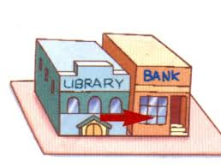
It‘s next to the...
Je to vedľa...

Slide 11
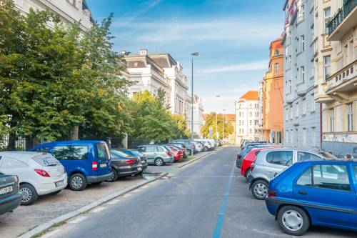
How do we get to the nearest ..., please?
Ako sa dostaneme do najbližšej/najbližšieho..., prosím?

Slide 12
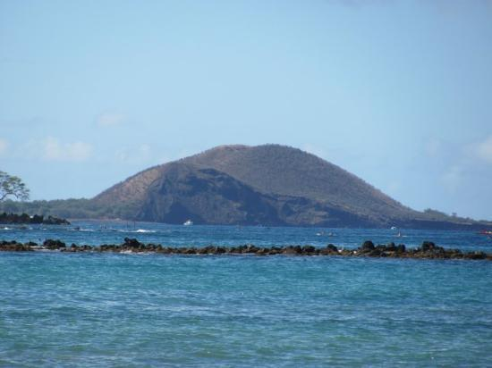
It‘s on the other side of...
Je to na druhej strane...

Slide 13
Turn right
Zabočte doprava
Turn right at the...
Zabočte doprava na/pri...

Slide 14
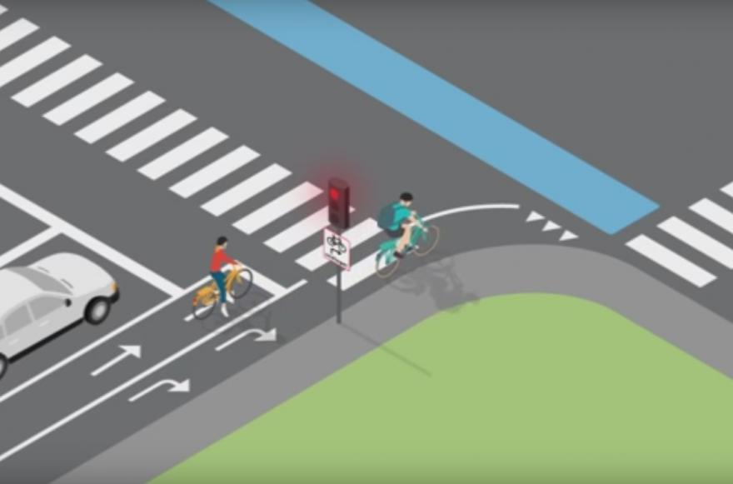
...till you come to...
...až kým neprídeš k...

Slide 15
Go straight...
Choďte rovno...
Go straight on at the...
Choďte rovno pri...

Slide 16
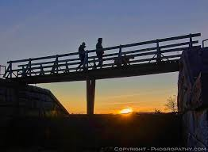
Over
Cez
Napr: over the bridge/canal...

Slide 17
You can‘t miss it.
Nemôžete si to nevšimnúť.

Slide 18
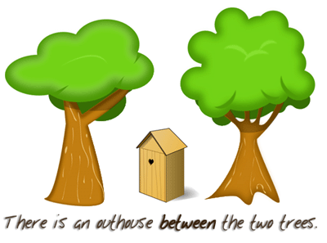
It‘s between the...and the...
Je to medzi...a...

Slide 19
going in the wrong direction
ísť zlým smerom

Slide 20
Zopár poznámok k frázam súvisiacim s orientáciou:
Po fráze There is/There are... používame člen a
(Is there a bank near here?)

Slide 21
Keď hovoríme o nejakej budove prvýkrát, používame člen a, keď druhýkrát člen the
There is a supermarket on the corner. Go past the supermarket till you come to a roundabout.

Slide 22
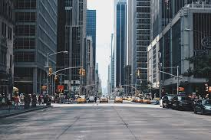
s radovými číslovkami používame člen the
the first turning

Slide 23
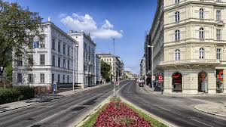
s 3.stupňom prídavných mien používame člen the
the nearest post office

Slide 24
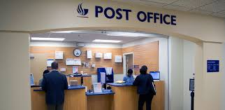
Keď je niečo jediné svojho druhu alebo jediné v meste
the police station, the hospital, the Parliament...

